Slide 1
Ζωοτεχνία γάτας
Δρ Γκουγκουλής Δημήτριος

Slide 2
Γενικά χαρακτηριστικά
Βασίλειο: Animalia
Κλάση: Mammalia
Τάξη: Carnivora
Οικογένεια Felidae (φελίδες)
Γένος: Felis (αίλουρος)
Υποείδος: Felis catus (γαλή ή γάτα)

Slide 3
Γενικά χαρακτηριστικά
Τα μεγάλα αιλουροειδή με μεγάλο βρυχηθμό γένος Panthera
Λιοντάρι, τίγρης, λεοπάρδαλη και ιαγουάρος
Μεγάλα αιλουροειδή χωρίς βρυχηθμό
Ορεινή λεοπάρδαλη και τσιτάχ
Μικρά αιλουροειδή
Κοινές γάτες
Αγριόγατες
Puma

Slide 4
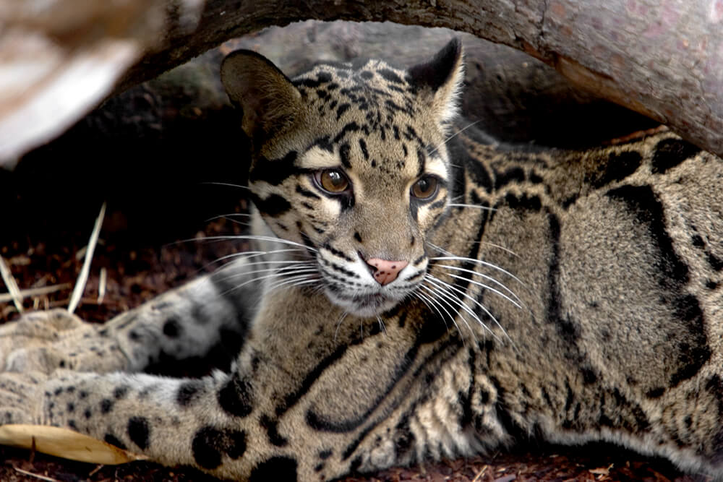
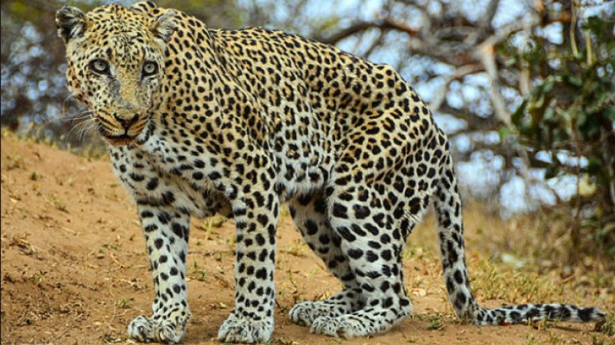
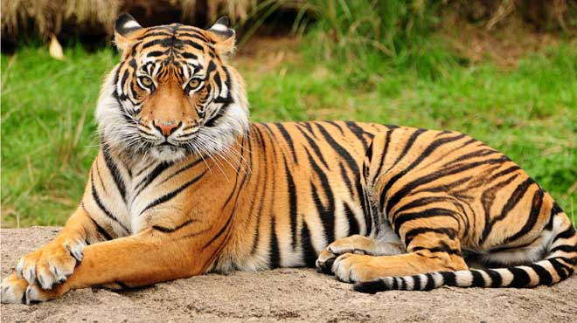
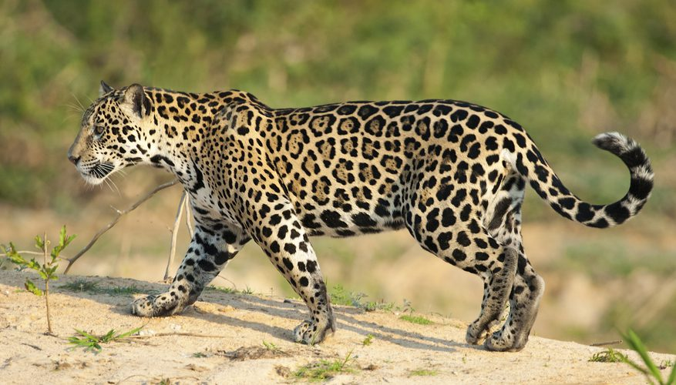
Ορεινή λεοπάρδαλη
Λεοπάρδαλη
Τίγρης
ιαγουάρος

Slide 5
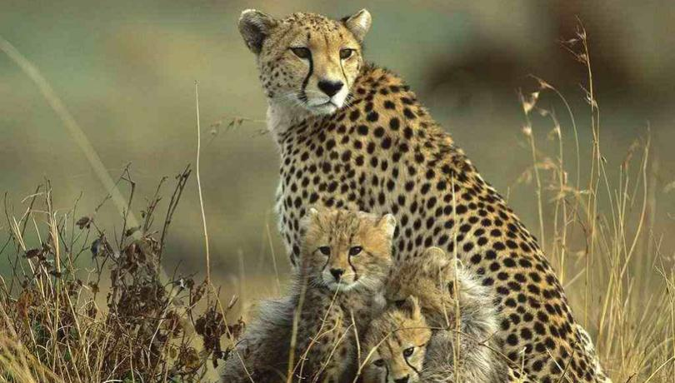
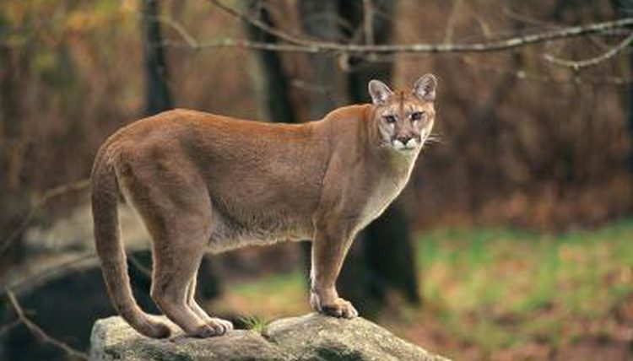
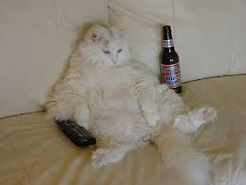
cheetah
puma
Κατοικίδια γάτα
Ευρ. Αγριόγατα

Slide 6
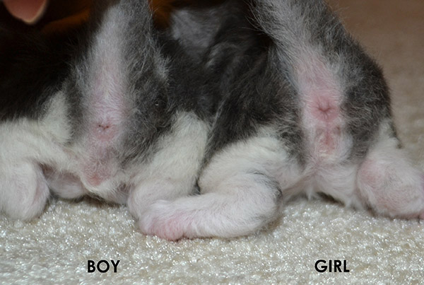
Ονοματολογία
Από γέννηση έως 2 μηνών : γατάκια
Από 3 μηνών έως γενετήσια ωριμότητα (7-9 μήνες) : νεαροί γάτοι/νεαρές γάτες
> 7 – 9 μηνών: γάτοι/γάτες
Καθαρευόυσα «γαλή»

Slide 7
Ιστορικά στοιχεία
Εξημερώθηκε αργότερα από το σκύλο
Αρχικά χρησιμοποιήθηκε στο κυνήγι και ως λατρευτική θεότητα
Στη σύγχρονη ιστορία ως κυνηγός τρωκτικών
Στη τωρινή εποχή για συντροφιά

Slide 8
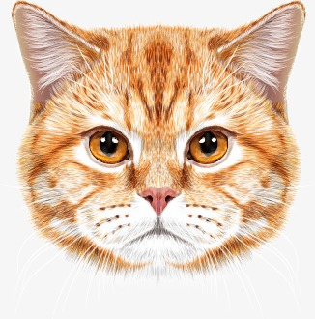
Χαρακτηριστικά
Αποκλειστικά σαρκοφάγο ζώο!
Στρογγυλό κεφάλι
Στα αρσενικά ογκωδέστερο
Κοντοί βραχίονες
Μεγάλα ματιά
Ευαίσθητα «μουστάκια»
Αισθητήρια αφής
Όρθια «μυτερά» αυτιά.
Πολύ αναπτυγμένη ακοή ακόμα και σε συχνότητες 60.000 herz και πάνω

Slide 9
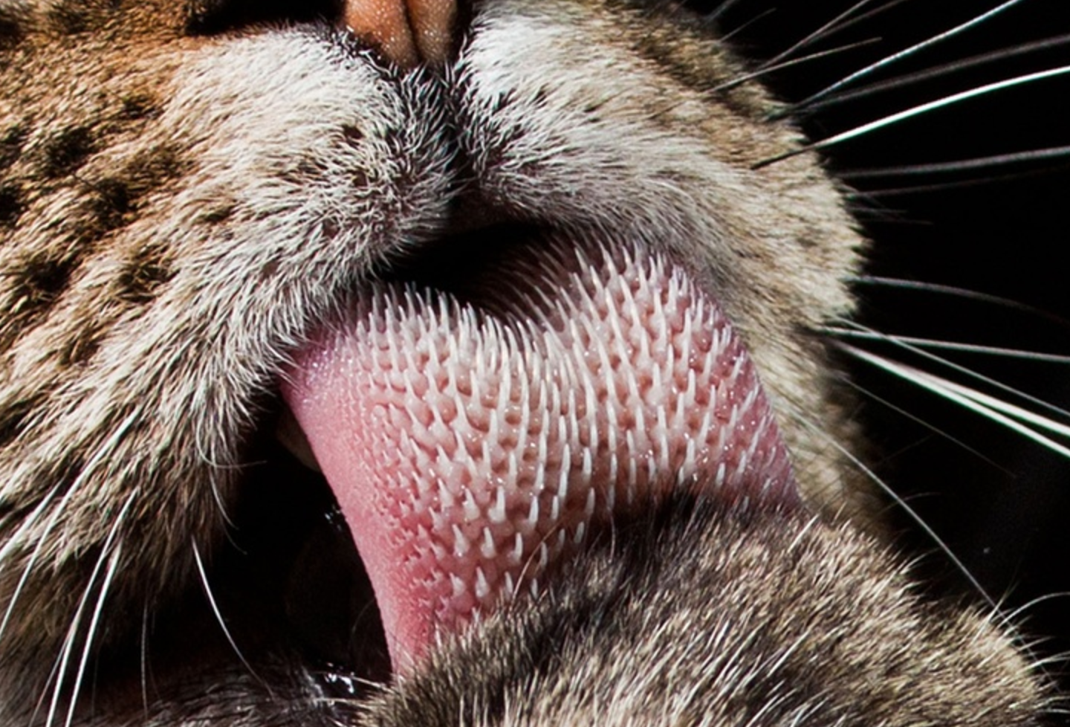
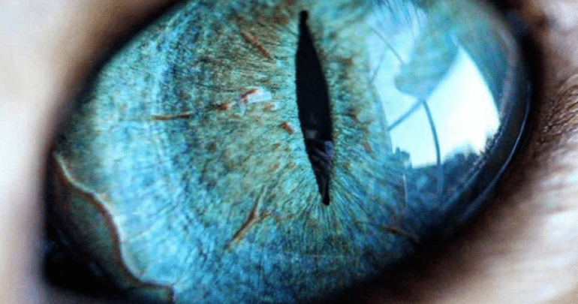
Χαρακτηριστικά
Γλώσσα
Κατά τα 2/3 ελεύθερη
Με τριχοειδής αιχμηρές θηλές – αρκετές κερατινοποιημένες
Κατάποση – περιποίηση τριχώματος
Μάτια
Εκφραστικά και μεγάλα
Τα νεογέννητα έχουν μπλε χρωματισμό ως την ηλικία των 3 μηνών
Μεγάλη ποικιλία χρωματισμών
Πολύ χαρακτηριστική η σχισμοειδής κόρη στο έντονο φως

Slide 10
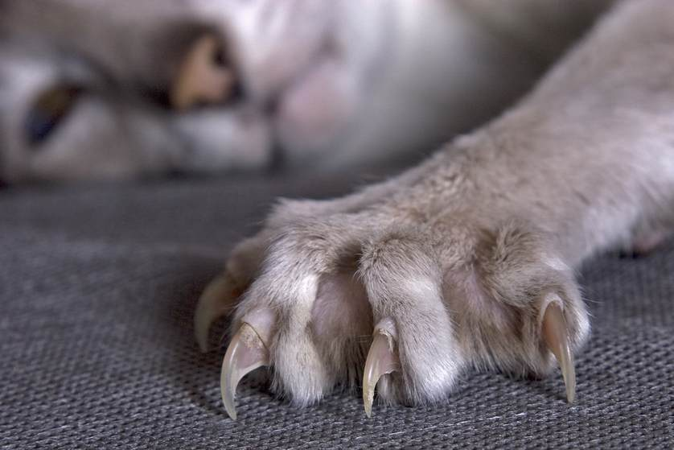
Χαρακτηριστικά
Πολύ ευκίνητο ζώο
Ουρά μακριά και ευκίνητη - προσδίδει ισορροπία στις απότομες αλλαγές κατεύθυνσης
Κινησιολογία της ουράς – ένδειξη συναισθηματικής κατάστασης
Άκρα
Ευκίνητα – επιτάχυνση - άλματα
5 δάκτυλα πρόσθια – 4 δάκτυλα οπίσθια
Νύχια αιχμηρά και γαμψά με δυνατότητα έκπτυξης
Φυσιολογικά βρίσκονται καλυμμένα σε δερματική πτυχή
Εκπτύσσονται στο κυνήγι και σε άμυνα
Αθόρυβο περπάτημα (ιδανικό για προσέγγιση θηράματος)
Κόψιμο νυχιών όπως και στο σκύλο

Slide 11
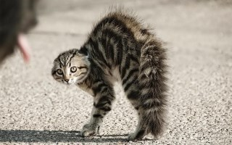
Χαρακτηριστικά
Σωματοδομή
Μικρόσωμα έως μεσαίου μεγέθους ζώα
Κατά μέσο όρο 4.2 με 6.5 kg ΣΒ
Τρίχωμα
Μακρύτριχες, κοντότριχες, ημιμακρύτριχες
3 είδη τρίχας
Στηρικτικές: μακριές και σκληρές
Καλυπτήριες: καταλήγουν σε πεπλατυσμένη άκρη
Εριότριχες: κοντές και μαλακές
Αρίστο προστατευτικό και θερμορυθμιστικό όργανο
Τρόπος εκφοβισμού - άμυνας

Slide 12
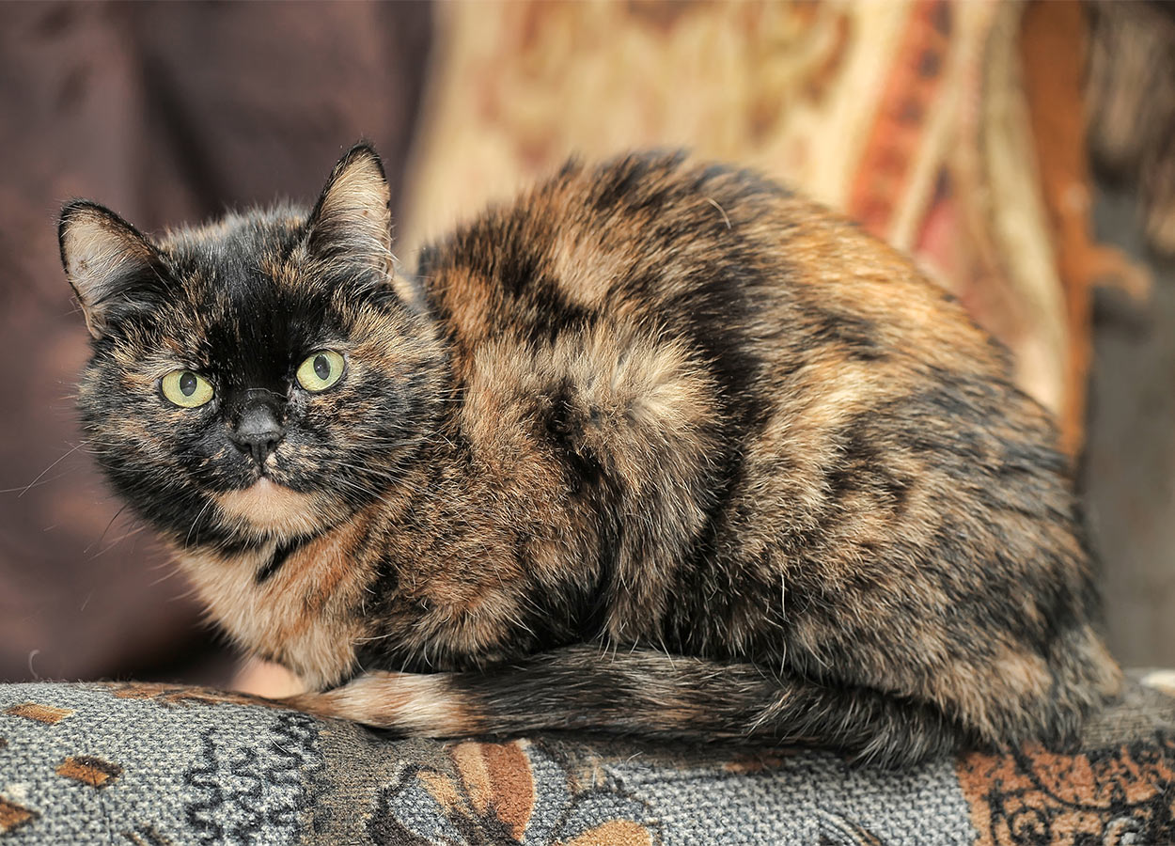
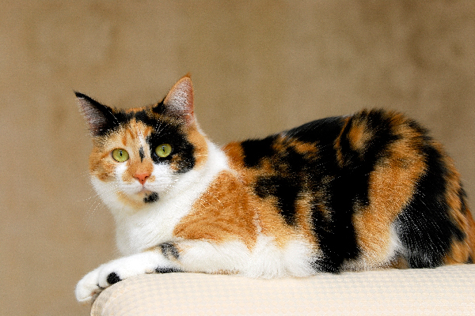
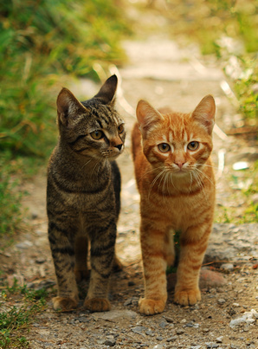
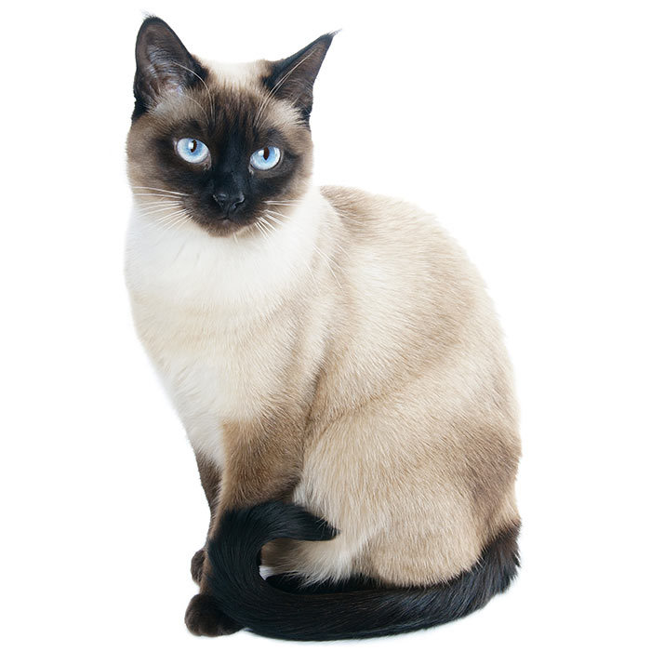
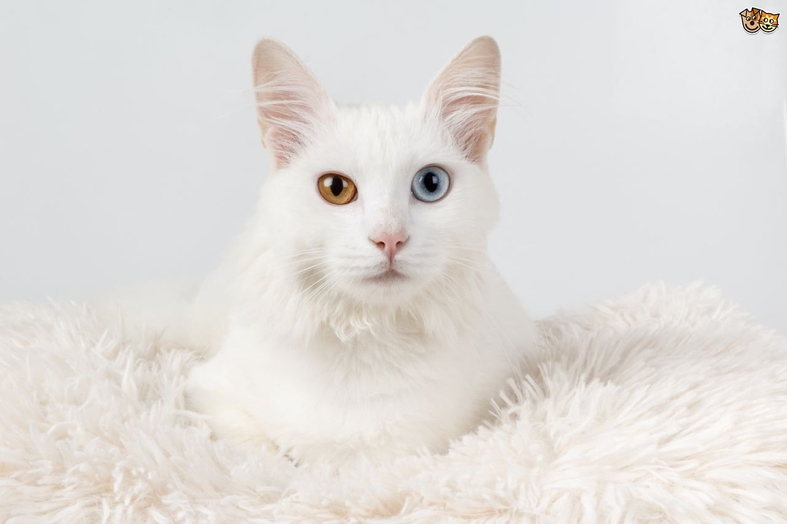
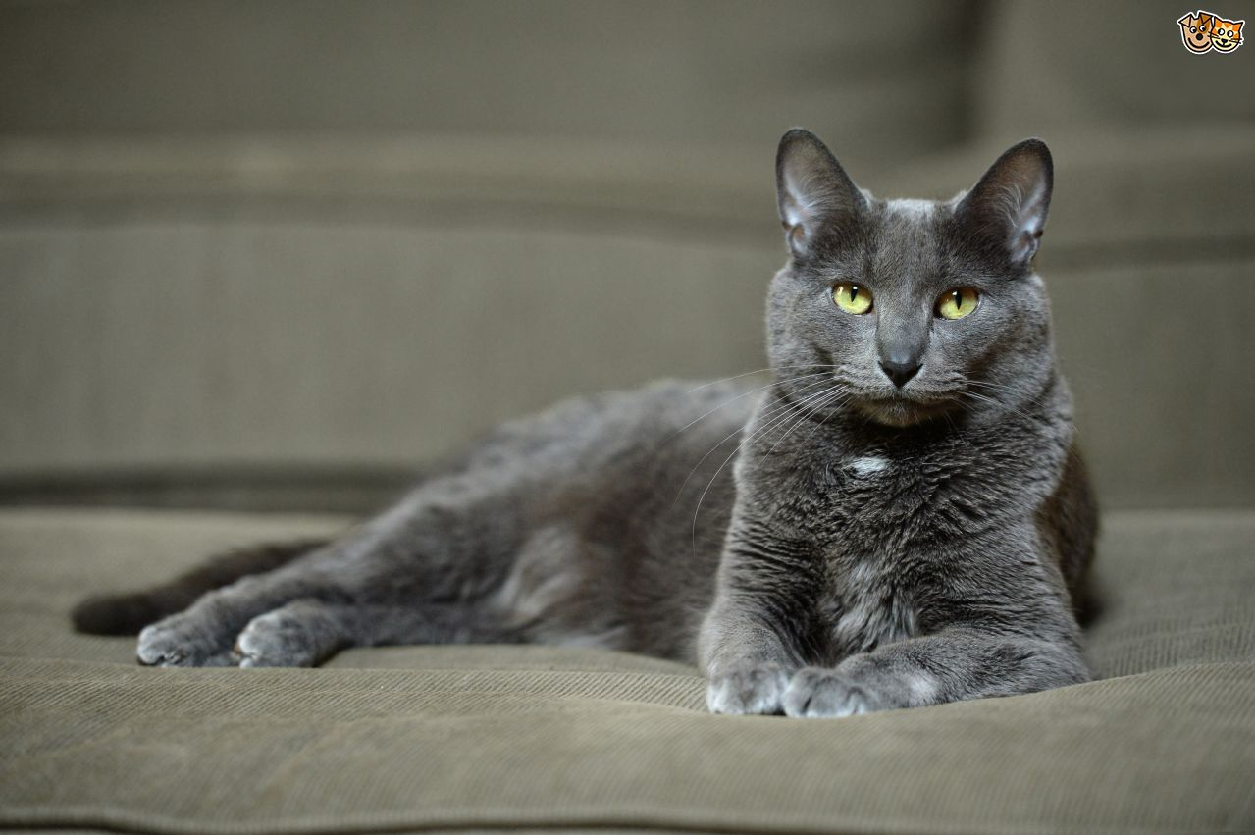
Χαρακτηριστικά
Χρωματισμοί
Ιδιαίτεροι - Χρήσιμοι στο κυνήγι ως καμουφλάζ
Αποτέλεσμα παρουσίας – απουσίας γονιδίων
Μονόχρωμες, δίχρωμες, τρίχρωμες
Tortoiseshell (ταρταρούγα)
Calico (φυλοσύνδετο χαρακτηριστικό – θηλυκό)
Point (κύριος εκπρόσωπος -σιάμ)
Tabby (όπου ανήκουν οι περισσότερες κεραμιδόγατες),
Maltese (με γνωστότερο εκπρόσωπο τις ρωσικές μπλε)
Deaf white (με κύριο χαρακτηριστικό την κώφωση)

Slide 13
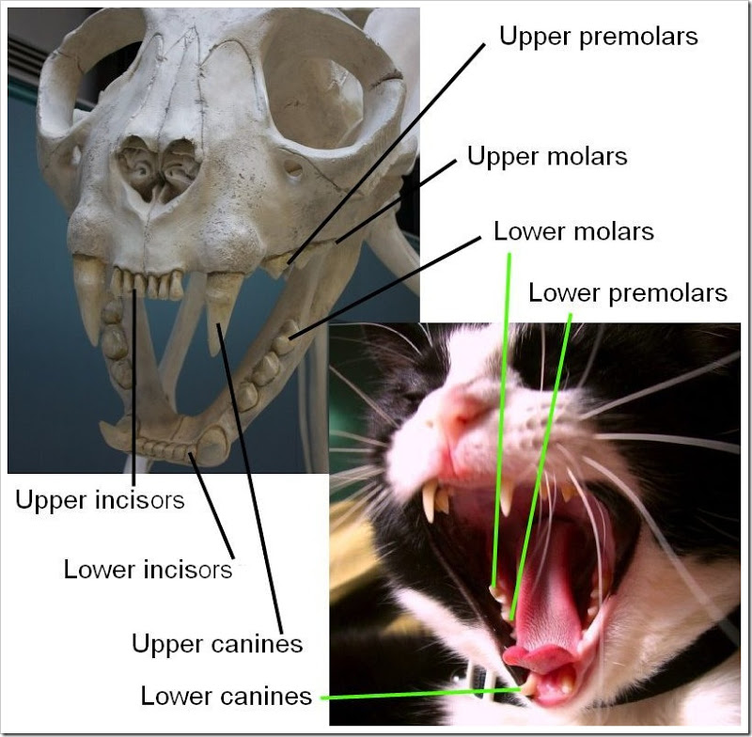
Δόντια
Νεογιλά δόντια
Άνω γνάθος: 6 τομείς 2 κυνόδοντες 6 προγόμφιοι = 14
Κάτω γνάθος: 6 τομείς 2 κυνόδοντες 4 προγόμφιοι = 12
Σύνολο 26
Μόνιμα δόντια
Άνω γνάθος: 6 τομείς 2 κυνόδοντες 6 προγόμφιοι 2 γομφίοι = 16
Κάτω γνάθος: 6 τομείς 2 κυνόδοντες 4 προγόμφιοι 2 γομφίοι= 14
Σύνολο 30

Slide 14
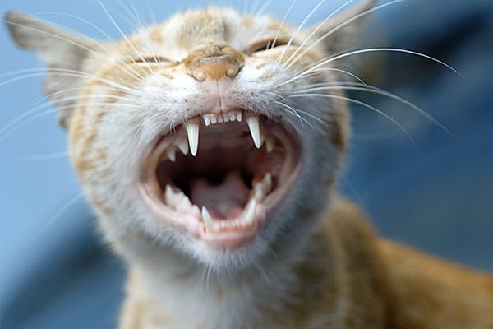
Δόντια
Χρησιμότητα
Ίδια με αυτήν του σκύλου
Οι τομείς είναι αρκετά μικρότεροι συγκριτικά με του σκύλου και χρησιμοποιούνται κυρίως για την περιποίηση του τριχώματος

Slide 15
Δόντια - Ηλικία
ηλικία | δόντια
2- 4 εβδομάδες | Νεογιλοί τομείς
3- 4 εβδομάδες | Νεογιλού κυνόδοντες
4-6 εβδομάδες | Νεογιλοί προγόμφιοι της κάτω γνάθου
8 εβδομάδες | Όλα τα νεογιλά
3,5 – 4 μηνών | Μόνιμοι τομείς
4 – 5 μηνών | Μόνιμοι κυνόδοντες, Μερική έκφυση προγομφίων γομφίων
5 – 7 μηνών | Όλα τα μόνιμα δόντια

Slide 16
Δόντια - Ηλικία
ηλικία | δόντια
1 έτος | Λευκά και καθαρά
1-2 έτη | Υπόλευκα – με λίγη εναπόθεση πέτρας
3 – 5 έτη | Μεγαλύτερη εναπόθεση πλάκας – σημάδια τριβής
5 – 10 έτη | Έντονη τριβή – περιοδοντική νόσο – αποκάλυψη ρίζας
10 – 15 έτη | Έντονη πλάκα – τριβή με δόντια να λείπουν

Slide 17
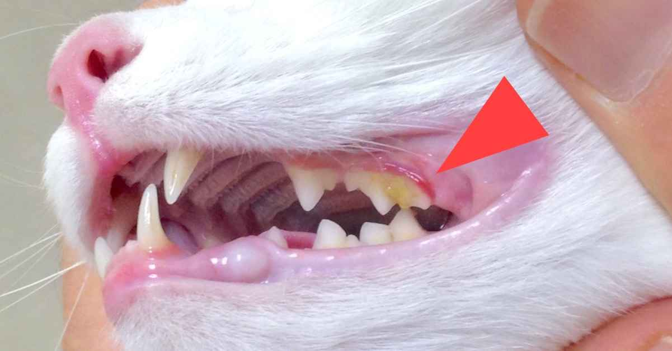
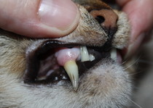
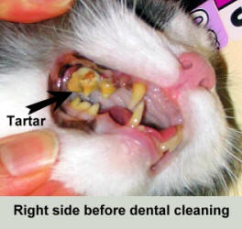
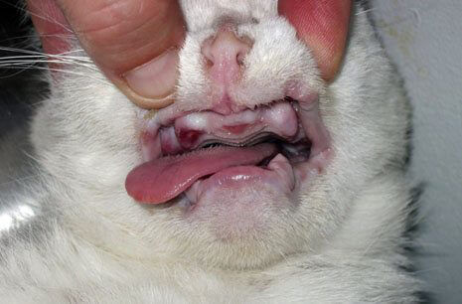

Slide 18
Χαρακτηριστικά συμβίωσης με γάτα
Ονυχοδρόμιο
Εκτόνωση – τριμάρισμα των νυχιών
Παιχνίδια – μείωση της ανίας και εκτόνωση της περιέργειας
Αμμοδόχοι
Χρυσός κανόνας Ν+1 (Ν αριθμός γατιών)
Συχνό καθημερινό καθάρισμα (αλλαγή άμμου κάθε μήνα)
Διαφορετικά!!
Ατυχήματα με ούρηση έξω από το κουτί
Εκνευρισμός
Προβλήματα υγείας

Slide 19
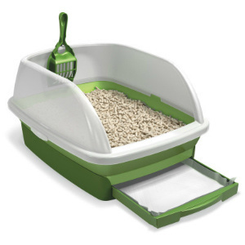
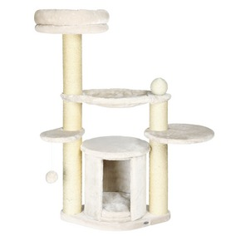
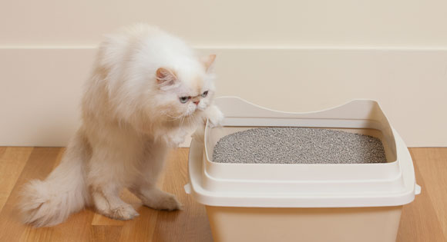

Slide 20
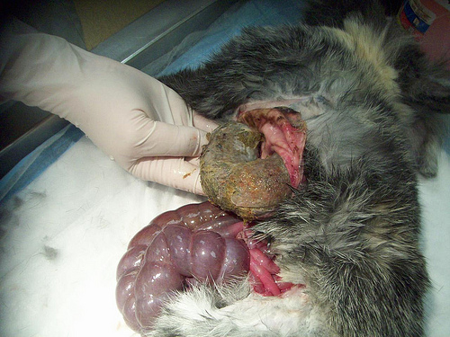
Χαρακτηριστικά συμβίωσης με γάτα
Κούρεμα – καλλωπισμοί
Αυτοπεριποίηση – προσοχή στη δημιουργία τριχοβεζοαρίων ειδικά στις μακρύτριχες
Χορήγηση ειδικών σκευασμάτων για πρόληψη και θεραπεία
Εφικτοί τις περισσότερες περιπτώσεις για λόγους καθαριότητα και σχεδόν πάντα με τη χρήση ηρεμιστικών
Περιποίηση με χτένες και βούρτσες συμβάλλει στην αποφυγή κόμπων
Ανανεώνουν το τρίχωμα τους 2 φορές το χρόνο άνοιξη και φθινόπωρο
Στις οικόσιτες λόγω συνθήκων δεν παρατηρείται εποχιακή ανανέωση τριχώματος
Αν συνηθίσουν από μικρή ηλικία δέχονται το μπάνιο αρκετά καλά
1 φορά το μήνα

Slide 21
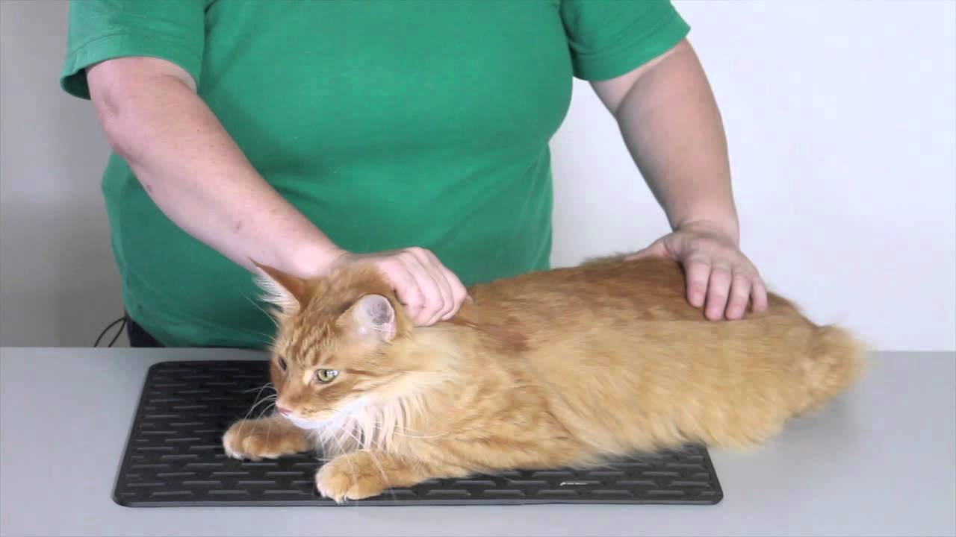
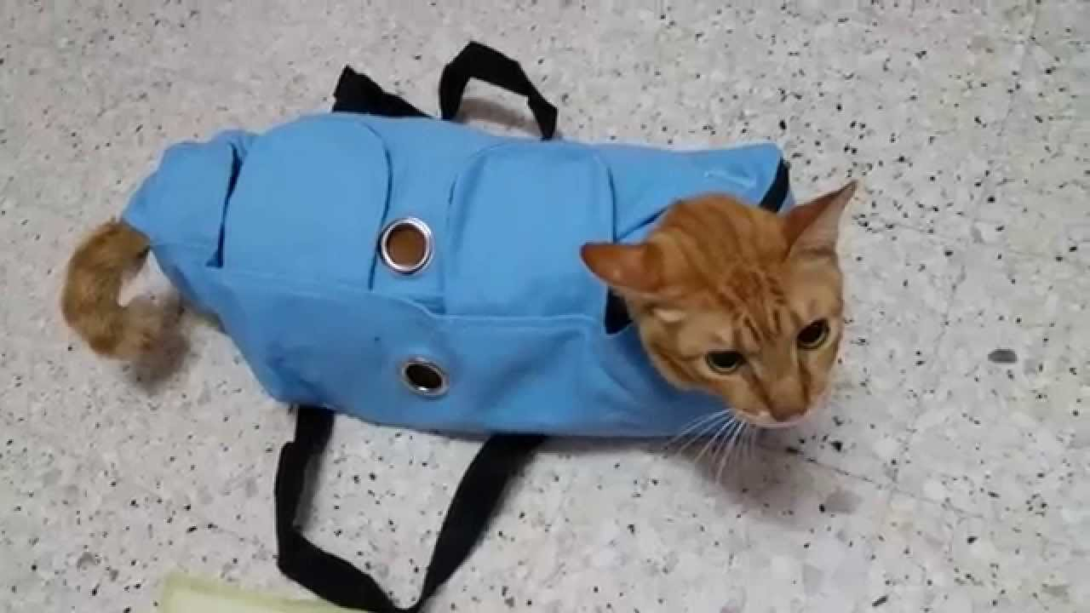
Συγκράτηση γάτας

Slide 22
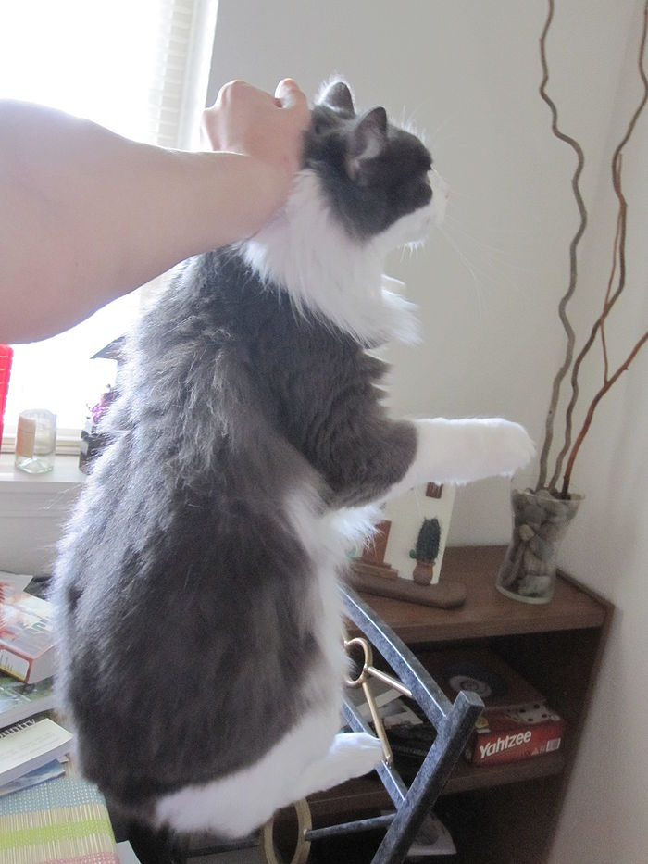
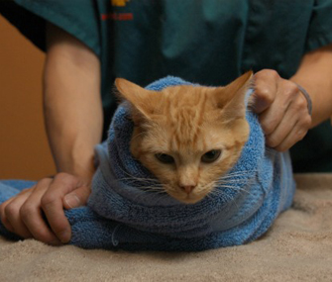
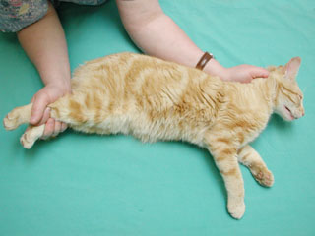
Συγκράτηση γάτας

Slide 23
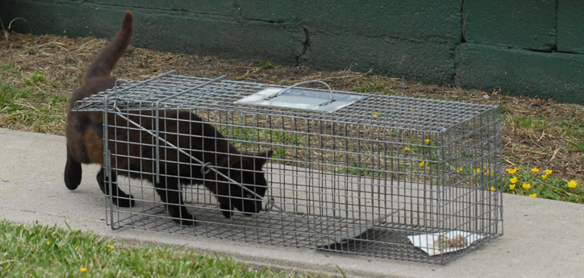
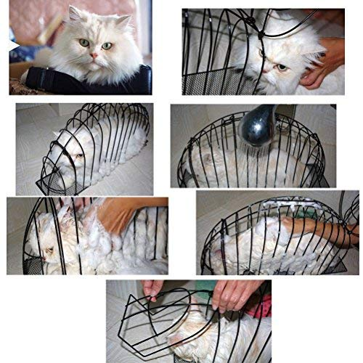
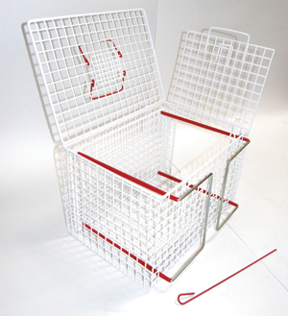
Συγκράτηση γάτας

